Slide 1

Reunión Industria - Subtel
31 de enero de 2019

Slide 2
Programa Anual de Proyectos Subsidiables FDT Año 2019
Sesión LV – CDT 29.01.2019
Proyecto Conectividad de Telecomunicaciones en los Territorios PIRDT, Primera Etapa
Financiamiento Regional
Habilitación de Servicios de Infraestructura Digital y Zonas WiFi para la Región de Tarapacá
Conectividad para la Educación 2.0 (CpE 2.0)
Financiamiento Mineduc
Servicio de Telecomunicaciones para Zonas WiFi 2.0.
Financiamiento Ley de Presupuesto
2019 - Subtel
Fibra Óptica Nacional
Notes:
2

Slide 3
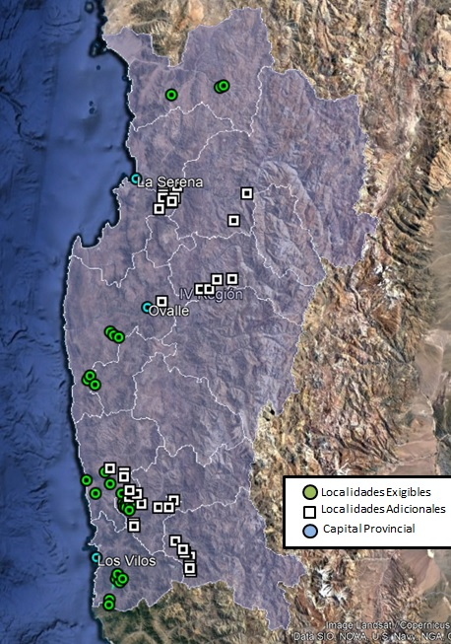
Financiamiento Regional
Conectividad de Telecomunicaciones
en los Territorios PIRDT, Primera Etapa
Aumento de cobertura y acceso a localidades de baja densidad poblacional, pero con foco productivo en la Región de Coquimbo
64
Universo total de Localidades
27
Localidades obligatorias
37
Localidades adicionales.
Sujetas a una mayor asignación de puntaje
1.617
Potenciales beneficiarios
Localidades obligatorias
Dotar de oferta de servicios de telefonía móvil y transmisión de datos móviles, mediante el uso de tecnología 3G/4G en forma complementaria como soporte del servicio a instalar, operar y explotar en la zona de interés, permitiendo establecer comunicaciones de telefonía móvil y acceso a Internet móvil.
Notes:
3

Slide 4
Financiamiento Regional
Conectividad de Telecomunicaciones en los Territorios PIRDT, Primera Etapa
ETAPAS CONCURSO PÚBLICO
Conectividad de Telecomunicaciones en los Territorios PIRDT Primera etapa
Llamado a Concurso Público
Recepción y Evaluación de Propuestas
Adjudicación
Segundo Semestre 2019

Slide 5
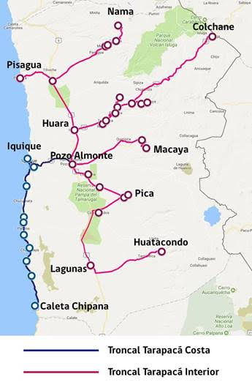
Financiamiento Regional
Habilitación de Servicios de Infraestructura Digital y Zonas WiFi para la Región de Tarapacá
Aumento de la capilaridad de redes de alta capacidad en la región, a través del acercamiento de este tipo de infraestructura a localidades rurales y/o aisladas, potenciando el desarrollo digital, económico y sociocultural.
1.000
Km. de tendido Fibra Óptica
7
Comunas
32
Localidades
41
Zonas WiFi
230.000
Habitantes
Solución de largo plazo al problema de deficiencia de infraestructura para telecomunicaciones en la zona
Permite potenciar el aumento de cobertura de servicios de telecomunicaciones en la región.
Notes:
5

Slide 6
Financiamiento Regional
Habilitación de Servicios de Infraestructura Digital y Zonas WiFi para la Región de Tarapacá
ETAPAS CONCURSO PÚBLICO
Habilitación de Servicios de Infraestructura Digital y Zonas WiFi para la Región de Tarapacá
Llamado a Concurso Público
Recepción y Evaluación de Propuestas
Adjudicación
Primer Semestre 2019
Segundo Semestre 2019

Slide 7


Financiamiento Mineduc
Conectividad para la Educación 2.0
Dotar de servicios de conectividad a Internet a Establecimientos Educacionales Subvencionados y con ello aumentar y mejorar la cobertura de los servicios de telecomunicaciones
Vigencia hasta diciembre de 2019
7.595
Establecimientos Educacionales Subvencionados (EES) conectados
2.700.000
Alumnos beneficiados
4.700
Millones de pesos costo anual
31/12/2019
Extensión de proyecto
Nueva iniciativa
Recursos para el año 2020 se encuentran en período de validación ante Mineduc, de acuerdo a la negociación valor actual del servicio y extensión/licitación 2019.
Busca incorporar mejoras que respondan a una actualización de las necesidades de digitalización de los establecimientos educacionales.
Considera un parque a licitar de 11.000 - EES a lo largo del país.
Se considera dotar de conectividad a aquellos que defina Mineduc, según límite presupuestario y prioridad de conexión y exigencias técnicas.
Notes:
7

Slide 8
Financiamiento Mineduc
Conectividad para la Educación 2.0
ETAPAS CONCURSO PÚBLICO
Conectividad para la Educación 2.0
Llamado a Concurso Público
Recepción y Evaluación de Propuestas
Adjudicación
Primer Semestre 2019
Segundo Semestre 2019

Slide 9
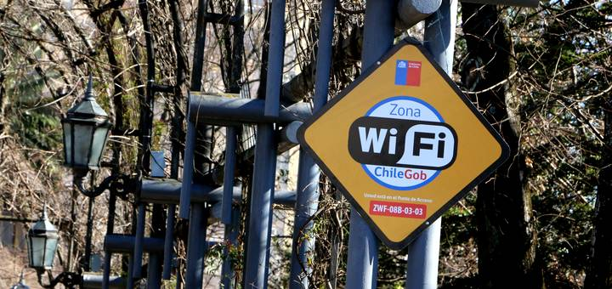
Financiamiento Ley de Presupuesto 2019 Subtel
Servicios de Telecomunicaciones para Zonas WiFi 2.0
Contribuir a reducir la brecha digital en aquellos lugares más vulnerables de Chile que poseen pocas alternativas de conectividad, fomentando la inclusión digital de la ciudadanía y otorgándoles acceso a nuevas tecnologías a través de Internet.
1.244
Zonas WiFi Operativas
1.200
Nuevas Zonas WiFi
Se implementarán 1.200 nuevas Zonas WiFi ChileGob, que permitirán duplicar la actual red. Las nuevas Zonas WiFi se ubicarán en todo el país.
Proceso de actualización del servicio, en conjunto con mesa de trabajo Segpres (Gobierno Digital) y Subdere (División de Municipalidades) en la formulación de un modelo financieramente sustentable en el tiempo, permitiendo la exención de pago a la ciudadanía, adecuando las condiciones de uso y calidad de servicio entregada a los usuarios.
El año 2019 se llamará a concurso a 600 nuevas Zonas WiFi ChileGob
Notes:
9

Slide 10
Financiamiento Ley de Presupuesto 2019 Subtel
Servicios de Telecomunicaciones para Zonas WiFi 2.0
ETAPAS CONCURSO PÚBLICO
Servicios de Telecomunicaciones para Zonas WiFi 2.0
Llamado a Concurso Público
Recepción y Evaluación de Propuestas
Adjudicación
Segundo Semestre 2019
Primer Semestre 2020

Slide 11

Fibra Óptica Nacional
Propiciar la conectividad digital del país, reducir la brecha de acceso a los servicios de telecomunicaciones y potenciar el desarrollo socio-productivo de los territorios, especialmente en comunas más vulnerables y aisladas que aún no cuentan con las condiciones para el desarrollo de los servicios de telecomunicaciones
Financiamiento Ley Ppto 2019
Subtel
Proyecto FON
Antofagasta
Arica y Parinacota
Atacama
Coquimbo
Metropolitana
Valparaíso
O’Higgins
La Araucanía
Maule
Ñuble / Biobío
Los Ríos
Los Lagos
Aysén
Magallanes
Tarapacá
Proyecto FO Tarapacá
Objetivo General
Disminuir el aislamiento digital de las localidades, a través del despliegue de redes de fibra óptica en capitales comunales
Proyecto FOA
Objetivos Específicos
Desplegar redes de alta capacidad para el transporte de datos en las comunas seleccionadas.
Se espera que los nuevos trazados mejoren la resiliencia de las redes preexistentes, posibilitando la redundancia de las mismas.
Propiciar la competitividad en la industria, a través del despliegue de redes de infraestructura óptica donde ellas no existan, o bien fomentando el ingreso de segundos nuevos entrantes en zonas actualmente donde solo existe un prestador a través de una oferta de facilidades atractiva.
5
Macrozonas (Arica y Par., Centro Norte, Centro, Centro Sur, Sur)
8.676
Kilómetros de fibra óptica
Notes:
11

Slide 12
Fibra Óptica Nacional
Propiciar la conectividad digital del país, reducir la brecha de acceso a los servicios de telecomunicaciones y potenciar el desarrollo socio-productivo de los territorios, especialmente en comunas más vulnerables y aisladas que aún no cuentan con las condiciones para el desarrollo de los servicios de telecomunicaciones
Financiamiento Ley Ppto 2019
Subtel
Proyecto FON
Macrozona AYP
Antofagasta
Arica y Parinacota
Atacama
Macrozona Centro/ Sur
Coquimbo
Metropolitana
Valparaíso
O’Higgins
La Araucanía
Maule
Ñuble / Biobío
Los Ríos
Los Lagos
Aysén
Magallanes
Tarapacá
Proyecto FO Tarapacá
Macrozona Centro/Norte
Macrozona Centro
Macrozona Sur
Proyecto FOA
Notes:
12

Slide 13
Financiamiento Ley de Presupuesto 2019 Subtel
Fibra Óptica Nacional – Modelo de negocio
Interconexión FON con redes existentes para dotar de servicio público de telecomunicaciones
Redes públicas telefónicas
Internet
Otras redes de comunicaciones
Puntos de Interconexión
Capitales Regionales
Proyecto FON
Red de Fibra Óptica de Transporte
Comunas beneficiadas por el FON
Nodo de Servicio
Proyectos de despliegue de redes de acceso
Telefonía móvil
WiFi
Internet Hogar
Otros Servicios
Notes:
13

Slide 14
Financiamiento Ley de Presupuesto 2019 Subtel
Fibra Óptica Nacional – Etapas del Proyecto
ETAPAS CONCURSO PÚBLICO - FON
Elaboración de Bases
Aprobación Proyecto Dipres
Toma de razón en Contraloría
Llamado a Concurso Público
Recepción y Evaluación de Propuestas
Adjudicación
Primer Semestre 2019
Segundo Semestre 2019
Oct-Nov 2019

Slide 15
Reunión Industria - Subtel
31 de enero de 2019

